Slide 1
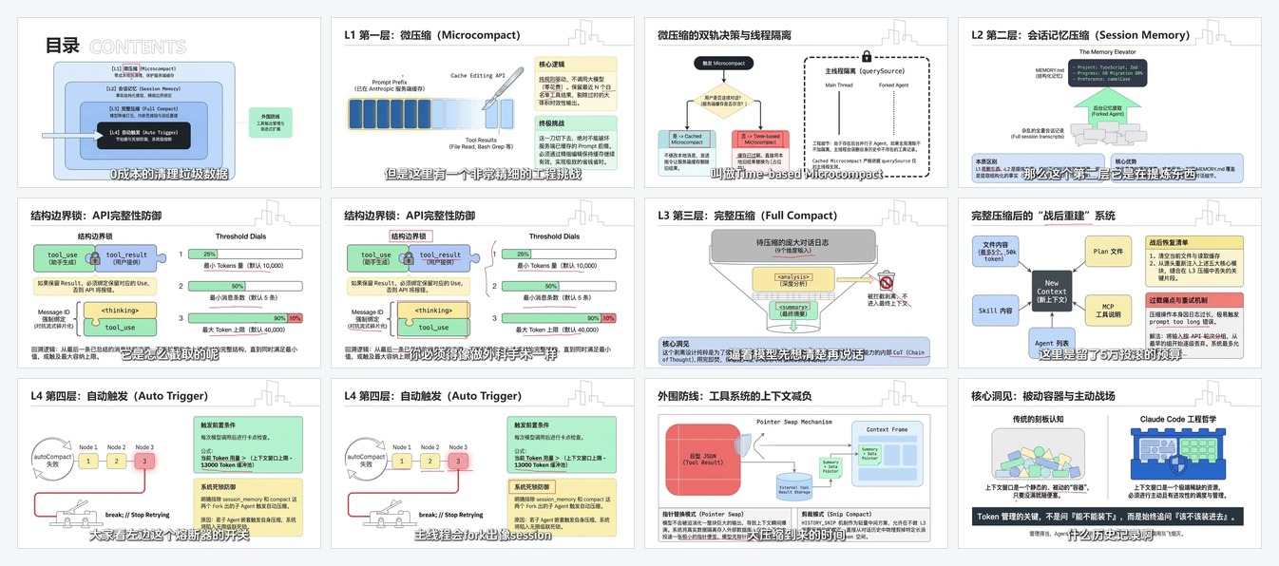
Claude Code
上下文架构解析
17分钟视频素材整理版
音频已提取：audio.m4a
关键帧已提取：12张 JPG
本文件用于复盘视频结构与画面线索
来源视频：AI大模型学习-Claude Code上下文架构解析，17分钟给你讲清楚.mp4

Slide 2
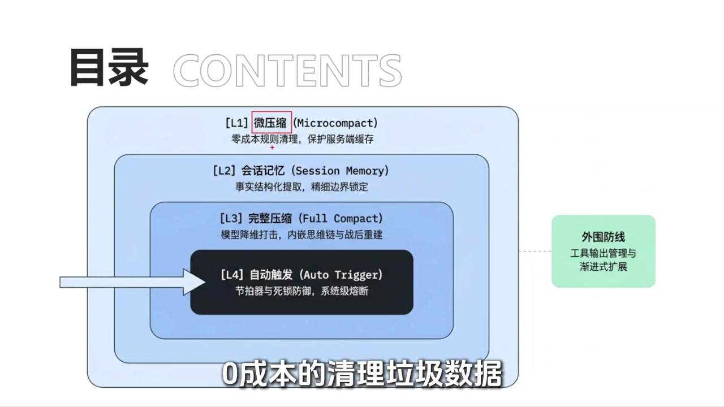
关键画面 1
视频时间点约 00:01:27
02

Slide 3
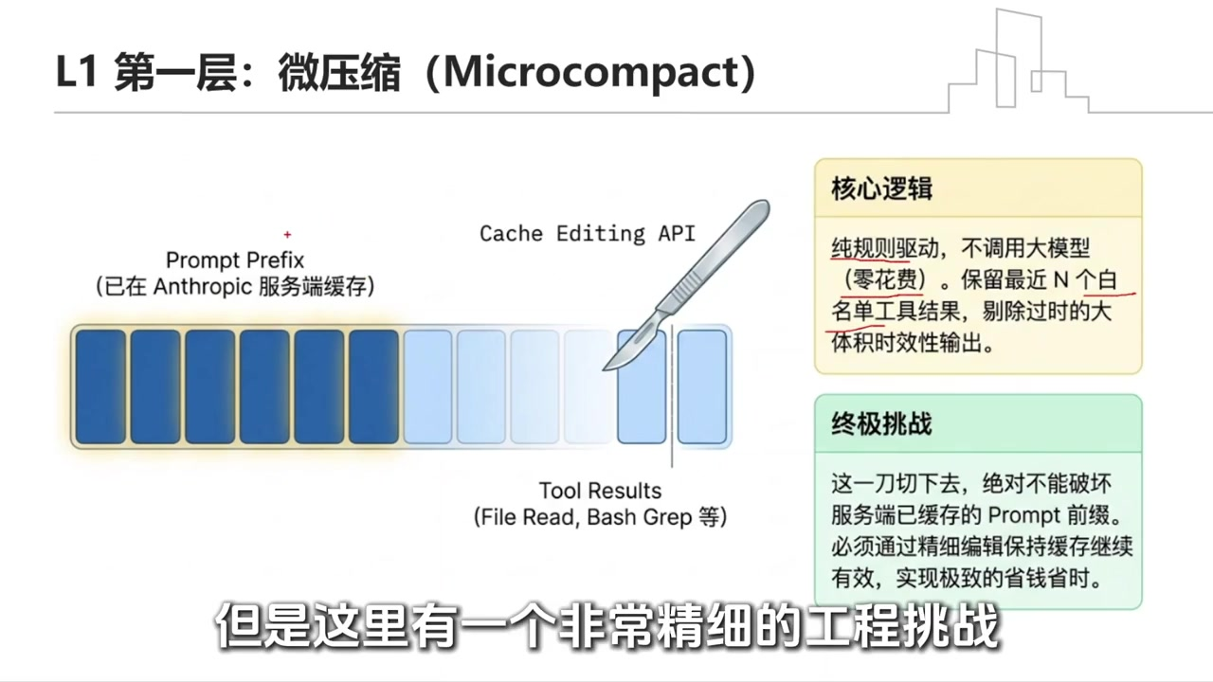
关键画面 2
视频时间点约 00:02:54
03

Slide 4
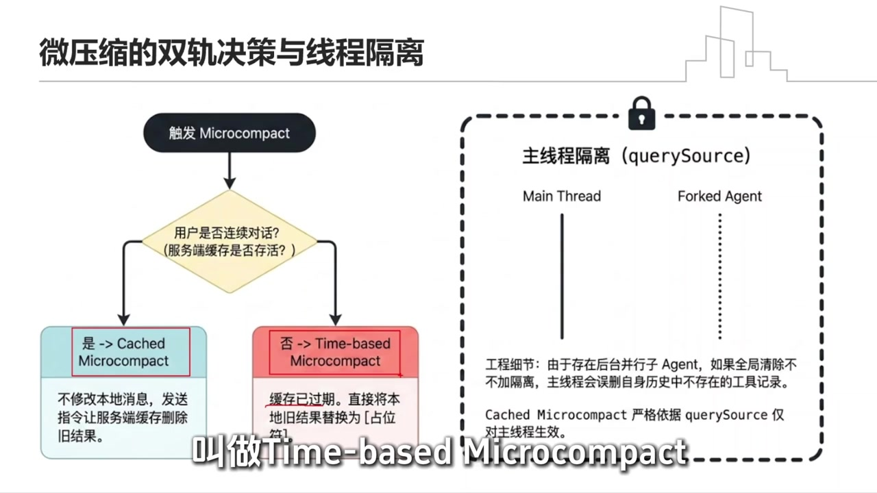
关键画面 3
视频时间点约 00:04:21
04

Slide 5
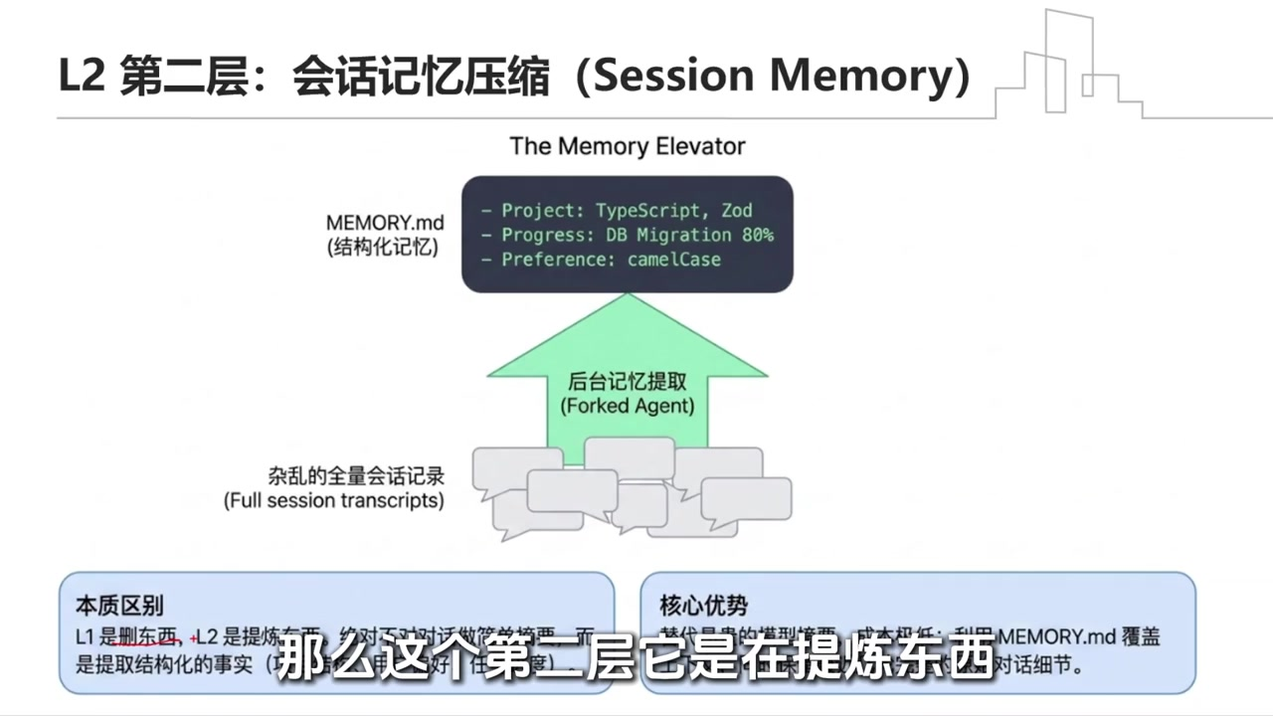
关键画面 4
视频时间点约 00:05:48
05

Slide 6
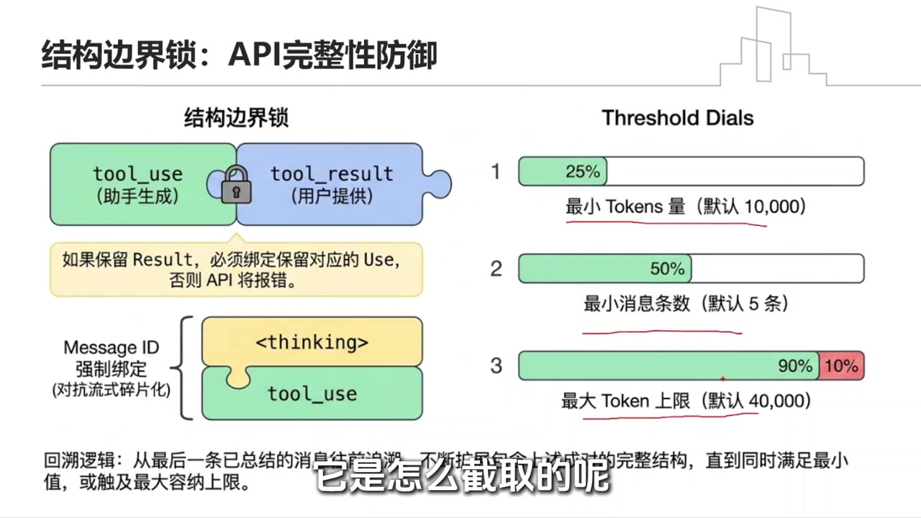
关键画面 5
视频时间点约 00:07:15
06

Slide 7
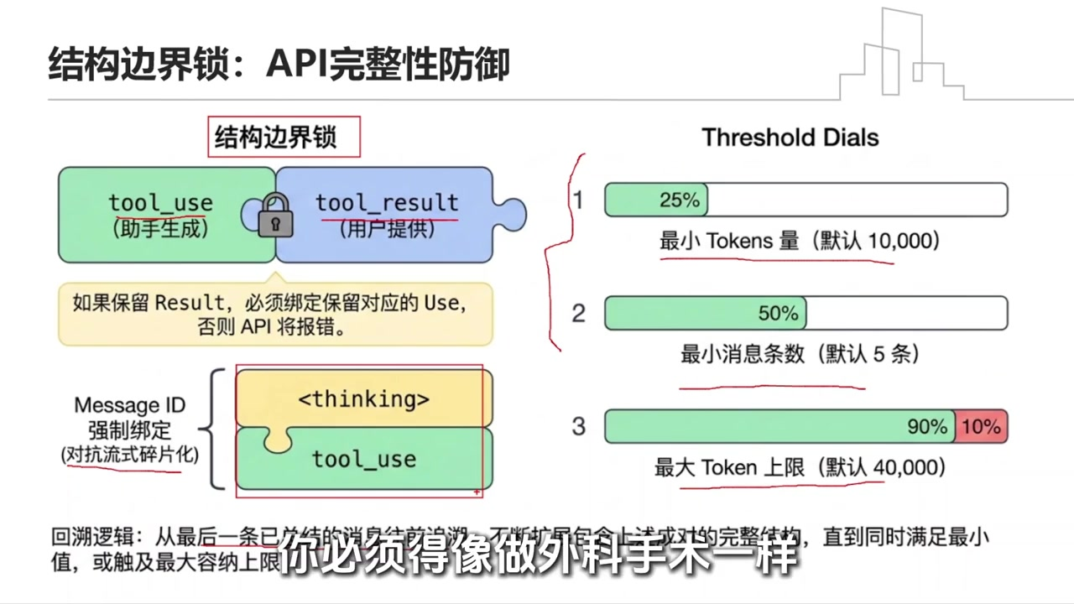
关键画面 6
视频时间点约 00:08:42
07

Slide 8
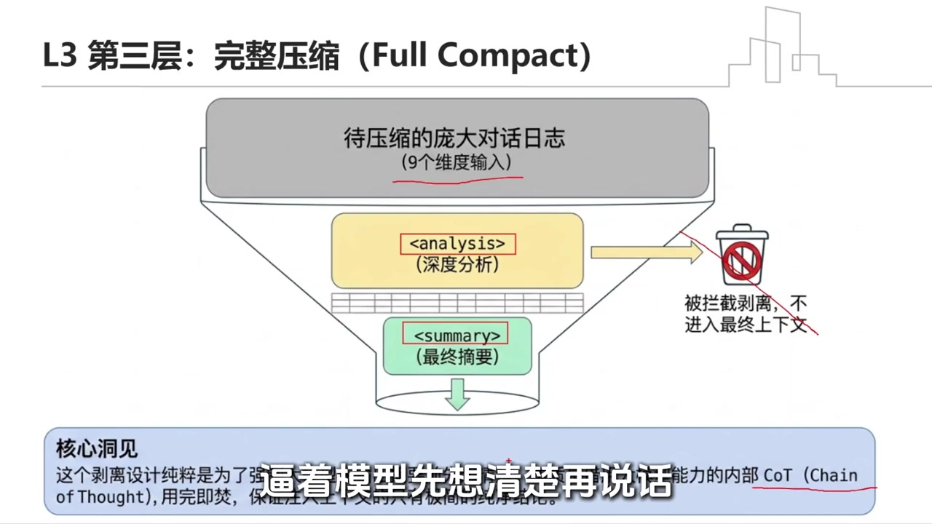
关键画面 7
视频时间点约 00:10:09
08

Slide 9
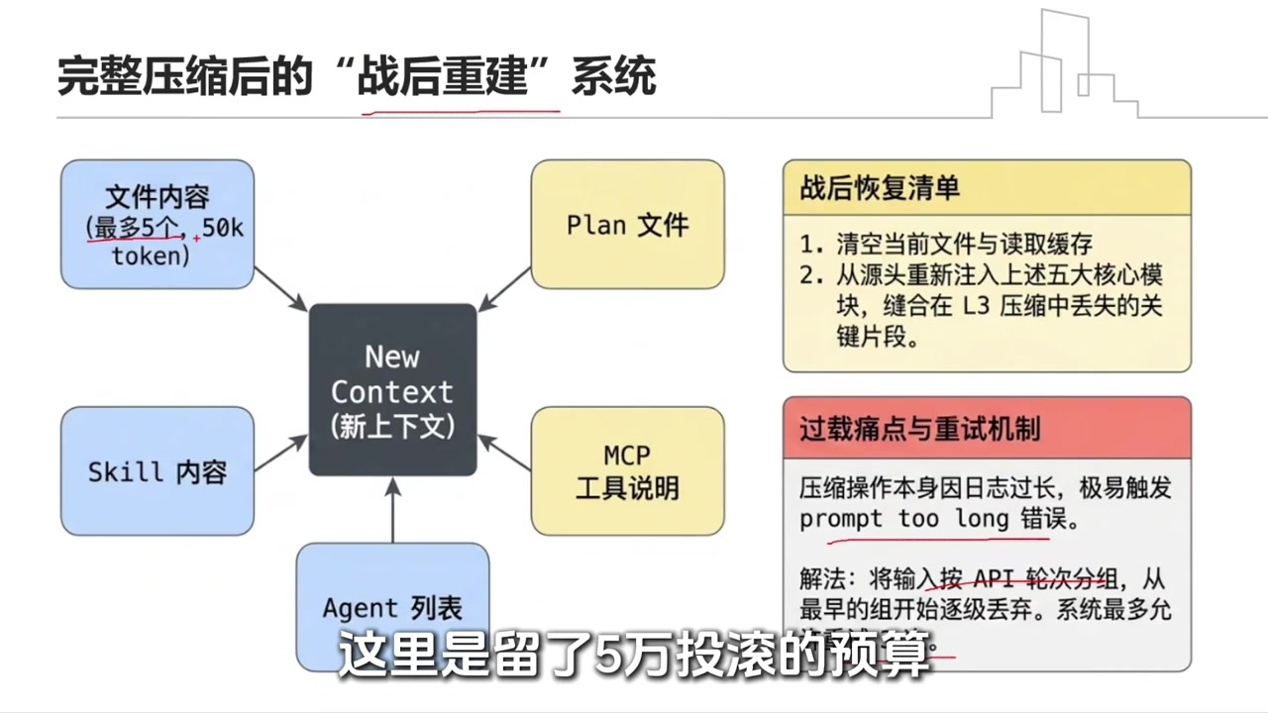
关键画面 8
视频时间点约 00:11:36
09

Slide 10
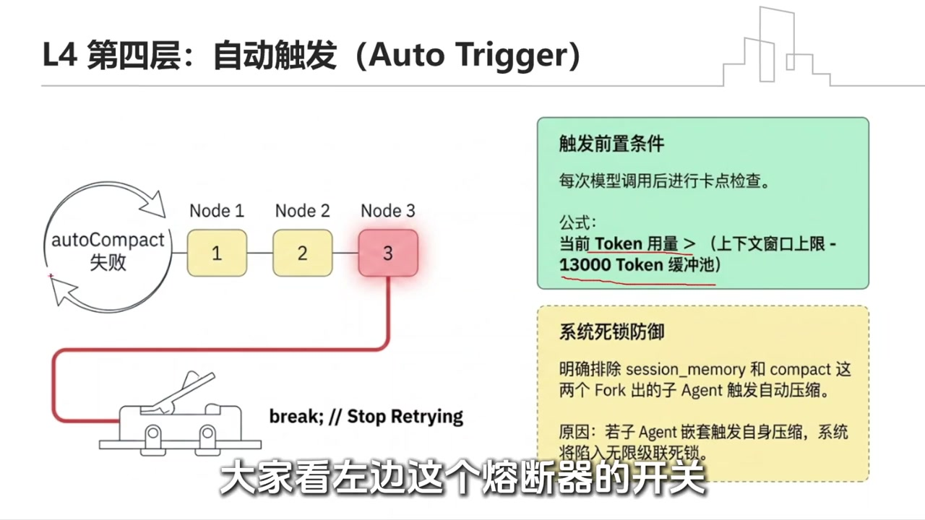
关键画面 9
视频时间点约 00:13:03
10

Slide 11
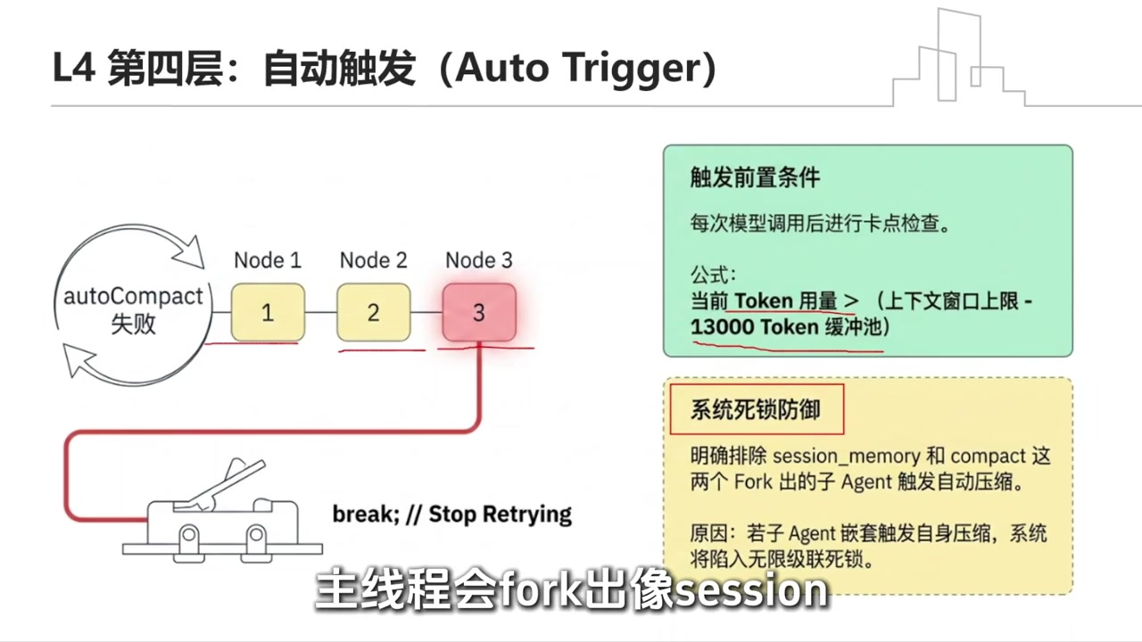
关键画面 10
视频时间点约 00:14:30
11

Slide 12
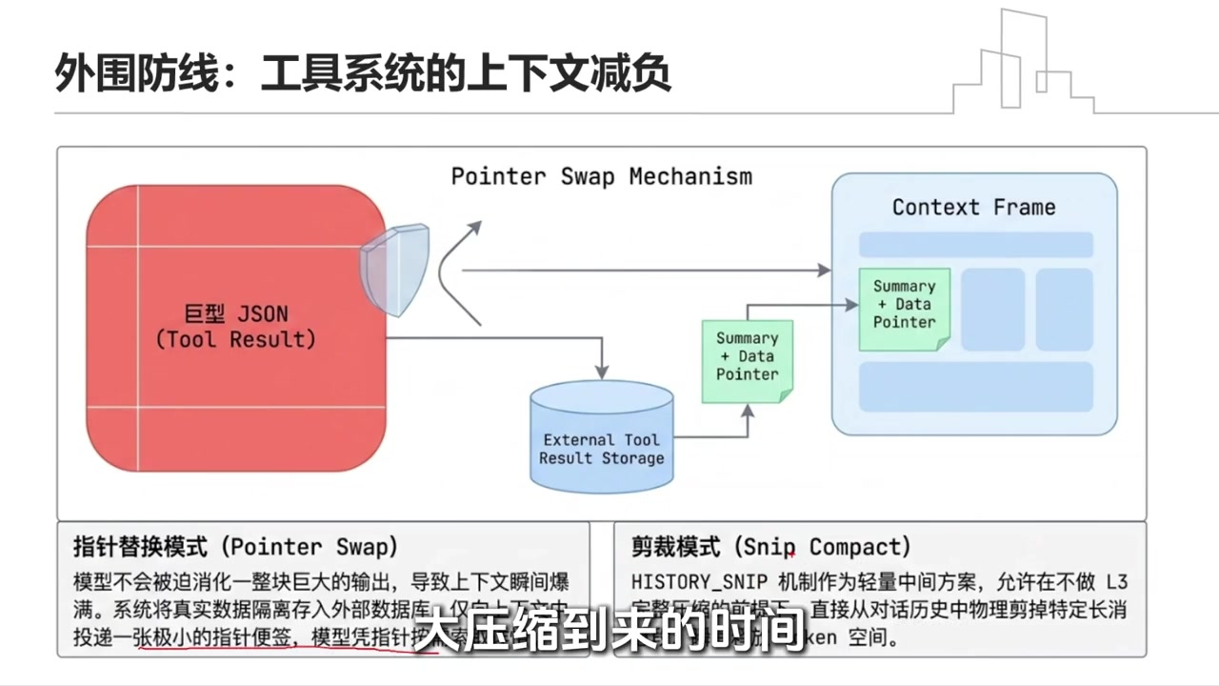
关键画面 11
视频时间点约 00:15:57
12

Slide 13
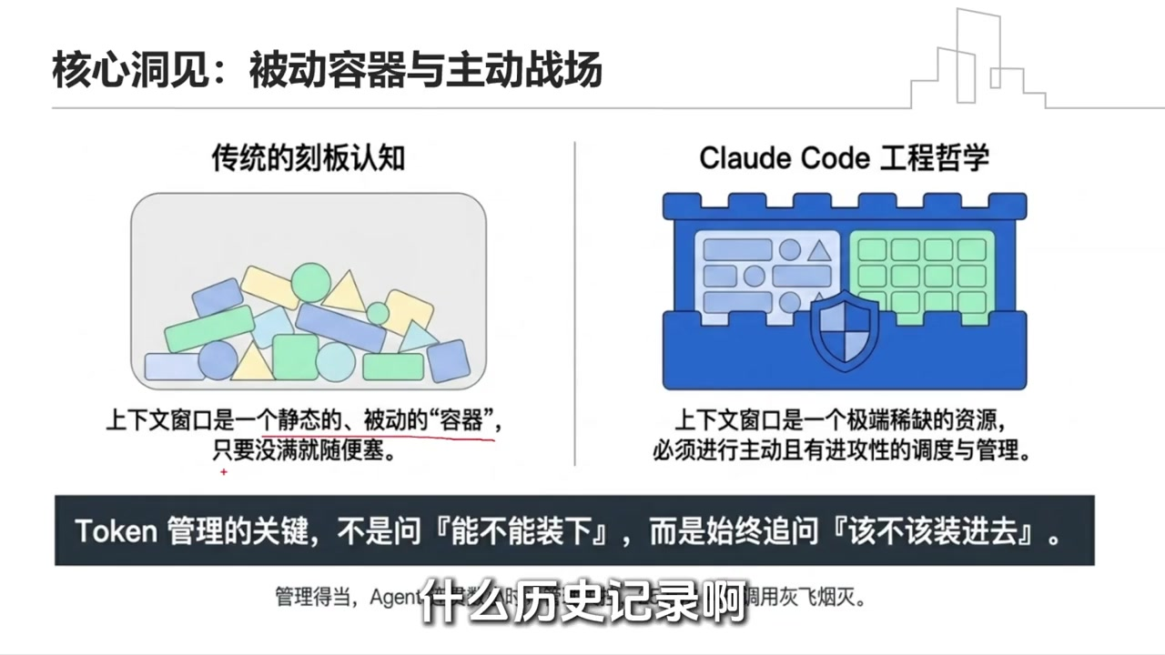
关键画面 12
视频时间点约 00:17:24
13

